Slide 1
Slide 6
Keamanan Sistem Informasi
Agung Brastama Putra

Slide 2
Pembahasan
OSI Layer & TCP/IP Layer
Enkapkulasi dan Dekapkulasi

Slide 3
Buku
Larry L. Peterson & Bruce S. Davie. 2007.Computer networks a system approach edition 4. Morgan Kaufmann Publishers is an imprint of Elsevier.
Martin P. Clark. 2003. Data Networks, IP and the Internet.WILEY

Slide 4
Layering and Protocols
Ide abstraksi nya adalah untuk menentukan model pemersatu yang dapat menangkap beberapa aspek penting dari sistem, model ini merangkum dalam suatu objek yang menyediakan antarmuka yang
dapat dimanipulasi oleh komponen lain dari sistem, dan menyembunyikan rincian tentang bagaimana objek tersebut dilaksanakan dari pengguna objek

Slide 5
Abstraksi bisa dikatakan perwakilan dari layering.
Ide Umum nya adalah bahwa Anda mulai dengan layanan yang ditawarkan oleh hardware yang mendasarinya, dan kemudian menambahkan serangkaian lapisan, masing-masing memberikan layanan tingkat lebih tinggi (lebih abstrak)

Slide 6
Layanan yang disediakan pada lapisan tinggi yang diimplementasikan sebagai layanan yang disediakan oleh lapisan rendah

Slide 7
Contoh Model
APPLICATION PROGRAM
CHANNEL PROSES KE CHANNEL PROSES
KONEKSI HOST-TO-HOST (H2H)
HARDWARE

Slide 8
Keuntungan Model Layering
Pertama :
Pengelolaan dalam jaringan lebih mudah.
Model ini dapat menerapkan beberapa lapisan, yang masing-masing memecahkan salah satu bagian dari masalah.

Slide 9
Kedua :
menyediakan lebih modular desain.
Jika memutuskan bahwa ingin menambahkan beberapa layanan baru, mungkin hanya perlu memodifikasi fungsi pada satu lapisan, menggunakan kembali fungsi yang disediakan pada semua lapisan yang lain.

Slide 10
Contoh Layer di dalam Layer
APPLICATION PROGRAM
CHANNEL PROSES KE CHANNEL PROSES
KONEKSI HOST-TO-HOST (H2H)
HARDWARE
REQUEST/REPLY CHANNEL
MESSAGE STREAM CHANNEL

Slide 11
Maka.....
APPLICATION PROGRAM
REQUEST/REPLY CHANNEL
MESSAGE STREAM CHANNEL
KONEKSI HOST-TO-HOST (H2H)
HARDWARE

Slide 12
Protocol
obyek-obyek abstrak yang membentuk lapisan sistem jaringan disebut protokol
adalah, menyediakan sebuah protokol komunikasi layanan objek bahwa tingkat yang lebih tinggi (seperti proses-proses aplikasi, atau mungkin tingkat yang lebih tinggi protokol) menggunakan untuk bertukar pesan

Slide 13
Contohnya....
Komunikasi antara
APPLICATION PROGRAM
Request
Reply
REQUEST/REPLY CHANNEL
MESSAGE STREAM CHANNEL

Slide 14
OSI Architecture
ISO adalah salah satu organisasi pertama untuk menetapkan secara formal cara yang umum untuk menghubungkan tiap-tiap komputer
Their architecture, called the Open Systems Interconnection (OSI)

Slide 15
Model ini ditujukan untuk interkoneksi Open System
Open System diartikan suatu sistem terbuka untuk berkomunikasi dengan sistem-sistem lain yang berbeda arsitektur maupun sistem operasi

Slide 16
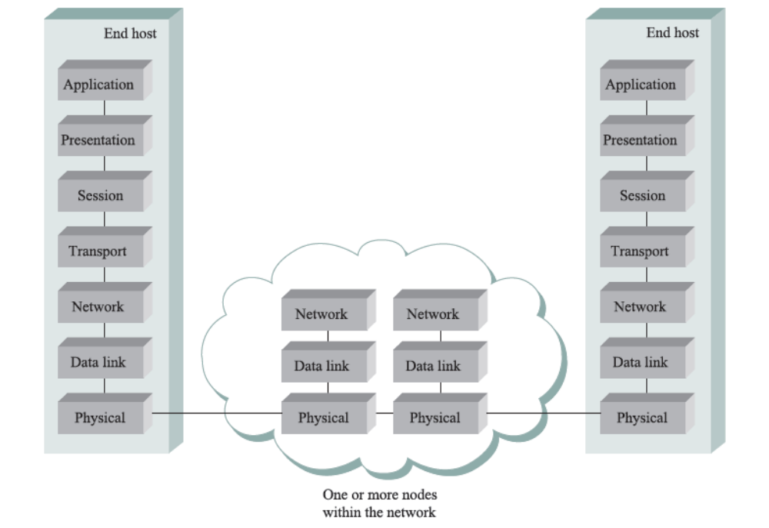
Gambar OSI Layer

Slide 17
Model OSI
Model OSI dibagi menjadi
Application layer
Presentation layer
Session layer
Transport layer
Network layer
Data Link layer
Physical layer

Slide 18
TCP/IP
Arsitektur Internet, yang kadang-kadang juga disebut arsitektur TCP/IP.
TCP/IP adalah singkatan dari Transmission Control Protocol/Internet Protocol

Slide 19
TCP bertugas menerima pesan elektronik dengan panjang sembarang dan membaginya ke dalam bagian2 berukuran 64 kb.
IP bertugas sebagai memeriksa ketepatan bagian2 pengalamatan ke sasaran yang dituju dan memastikan apakah bagian-bagian tersebut sudah dikirim sesuai dengan urutan yang benar.

Slide 20
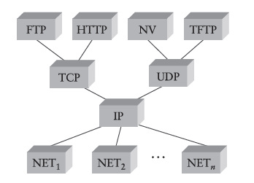
Arsitektur Internet

Slide 21
Model TCP/IP
Application
Transport
Internet
Network Access

Slide 22
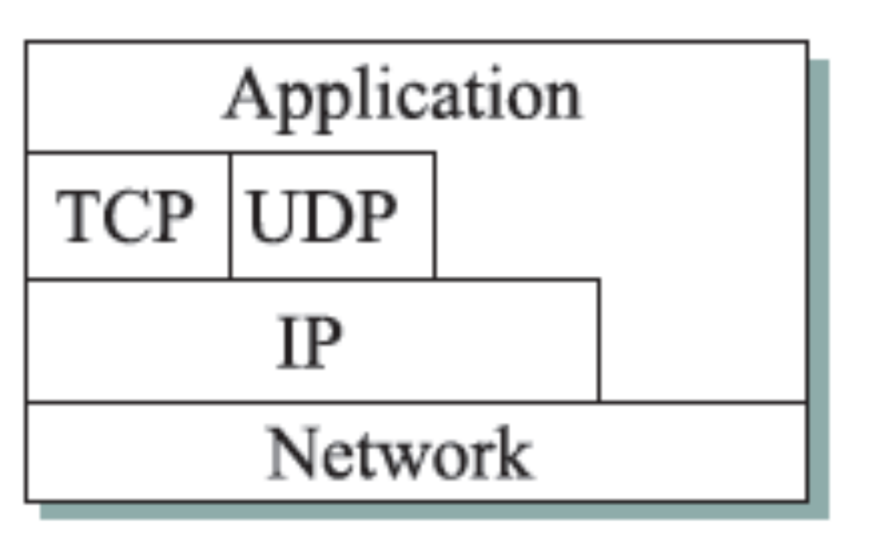
TCP/IP

Slide 23
Enkapsulasi dan Dekapsulasi
Enkapsulasi adalah sebuah proses menambahkan header dan trailer atau melakukan pemaketan pada sebuah data. Dengan enkapsulasi data menjadi memiliki identitas

Slide 24
Sedangkan Dekapsulasi adalah Proses pemisahan header IP terluar pada paket yang datang, sehingga datagram yang ditumpangkan itu dapat diakses dan dapat dikirimkan ke tujuan yang sebenarnya. Dekapsulasi merupakan kebalikan dari enkapsulasi

Slide 25
Pertanyaan
Apa itu Enkapsulasi dan Dekapsulasi ?
Apa yang dapat anda simpulkan dari OSI dan TCP/IP ?????
Apa yg dapat anda simpulkan mengenai Layer dan protokol?

